Slide 1

Emendas
2022
Impositivas
Belo Horizonte | Agosto/2022

Slide 2
Embasamento legal
diretrizes
PPAG
Loa
2022
L
G
L
E
A
Constituição Estadual
LDO
2022
Resolução SEGOV
N° 10/2022

Slide 3
Emendas Impositivas
Mecanismo que permite aos parlamentares opinar ou influir na alocação de recursos públicos.
Emendas de execução orçamentária e financeira obrigatórias, de forma equitativa, conforme programações incluídas na lei orçamentária anual por emendas individuais e de blocos e bancadas (% em relação à RCL efetivada no exercício anterior).
A execução orçamentária e financeira deverá ocorrer dentro do exercício.
Exceção: podem ser inscritos em restos a pagar até 50% de indicações para aplicação direta de bloco e bancada.
As programações orçamentárias não serão de execução obrigatória nos casos em que ocorram impedimentos de ordem técnica insuperáveis.
conceito

Slide 4
O caráter impositivo das emendas parlamentares não modifica a natureza jurídica dos instrumentos utilizados para a realização das respectivas despesas. Para a celebração dos instrumentos é essencial o interesse público e o atendimento a diversos requisitos previstos na legislação específica (TCU – TC 003.706/2018-4).
Emendas Impositivas
conceito

Slide 5
Emendas Individuais
percentuais
1,00%
da RCL realizada
em 2021
(POR PARLAMENTAR)
Percentual de Execução Orçamentária e Financeira Obrigatória
50%
50%
R$ 10.705.527,48
(por parlamentar)
R$ 824.325.615,96
(total)
Ações e serviços públicos de saúde
Outros

Slide 6

Emendas de bloco/bancada
0,0041%
percentuais
da RCL realizada em 2021
(POR PARLAMENTAR INTEGRANTE DO BLOCO/BANCADA)
Percentual de Execução Orçamentária e Financeira Obrigatória
R$ 3.379.735,03
(Por parlamentar)
R$ 260.239.596,96
(Total)
50%
50%
Ações e serviços públicos de saúde ou à manutenção e ao desenvolvimento do ensino
Projetos estratégicos – IAG 1
• Formação dos blocos ocorreu em 31/03/2021;
• A Gestão das emendas do bloco é realizada pelo seu líder;
• O executivo não tem conhecimento de eventual divisão de valores entre os membros do bloco;

Slide 7
Finalidade definida
modalidade
Formas de Execução
Beneficiários
• Municípios, União, outros estados, Adm Indireta dos entes federados, Consórcios Públicos;
• Fundo Municipal de Saúde ou de Assistência Social;
OSCs
• Caixa Escolar da REDE ESTADUAL;
• Órgão/Entidade estadual.
• Convênios e Parcerias MROSC;
• Doação de Bens Móveis;
• Transf. Fundo a Fundo SES - Resolução FES;
• Transf. Fundo a Fundo Sedese – Resolução FEAS
• Transf. Caixa Escolar;
• Execução Direta;
• Outros instrumentos.

Slide 8
Fluxo Resumido
Há a possibilidade de remanejamento do recurso previamente à indicação, alterando a dotação inicialmente disposta na LOA.
principais
Indicação da Emenda
Análise de Indicação
Portfólio de Projetos
Tramitação da LOA
Valor.
UO, ação, grupo de despesa;
No Sigcon-MG;
Forma de execução, beneficiário, valor, descrição do objeto.
Verificação de viabilidade;
Aprovação ou Impedimento.
Lista de projetos que podem ser financiados com recurso de emenda.
Emenda à LOA;
Pelo Poder Executivo;

Slide 9
Fluxo Resumido
principais
Execução / Impedimento
Entrega de Documentação
Análise de Documentação
Convênios/ Parcerias;
Pode envolver análise técnica e jurídica.
Pelo Poder Executivo;
Caixa Escolar;
Doações;
Transf. Fundo a Fundo.
A indicação OK deve ser executada até 30/12;
Impedimentos cadastrados e justificados.
Pelo Poder executivo;
Saneamento
Remanejamento

Slide 10
Fluxo Resumido
principais
Saneamento
Análise da Medida Saneadora
Execução ou Impedimento
Escolha pelo Saneamento
Medida Saneadora
Entrega de documentos.
Ajuste de Indicação;
A indicação OK deve ser executada até 30/12;
Impedimentos cadastrados e justificados.
No Sigcon-MG.
Preserva a indicação e a dotação orçamentária;
Pelo Poder Executivo.
Pelo Poder Executivo;

Slide 11
Fluxo Resumido
principais
Remanejamento
Entrega de documentação
Escolha pelo Remanejamento
Nova Indicação da Emenda
Forma de execução, beneficiário, valor, descrição do objeto;
Informa a nova dotação orçamentária (UO, ação, grupo de despesa).
Execução ou Impedimento
Análise pelo Poder Executivo.
Análise pelo Poder Executivo;
Pode envolver análise técnica e jurídica.
Impedimentos cadastrados e justificados.
Pelo Poder Executivo;
A indicação OK deve ser executada até 30/12;
No Sigcon-MG;

Slide 12
Conceitos
principais
INDICAÇÃO
REMANEJAMENTO LDO
IMPEDIMENTO DE ORDEM TÉCNICA
Cadastro do beneficiário, valor, modalidade de transferência, forma de execução, tipo de atendimento ou de aplicação, descrição do objeto e a ordem de prioridade.
Alteração "inicial" de dotação orçamentária prevista na LOA, observadas as restrições da legislação
Objeção técnica à execução orçamentária das emendas parlamentares individuais, de bloco ou de bancada.
Cadastro do beneficiário, valor, modalidade de transferência, forma de execução, tipo de atendimento ou de aplicação, descrição do objeto e a ordem de prioridade.
Alteração "inicial" de dotação orçamentária prevista na LOA, observadas as condições legais:

Slide 13
Conceitos
principais
SANEAMENTO
REMANEJAMENTO CONSTITUCIONAL
Procedimento para superação de impedimento de ordem técnica, mantida a dotação orçamentária e preservada a indicação com seus elementos conforme realizada inicialmente.
Procedimento para superação de impedimento com alteração de dotação orçamentária, permitida a alteração livre da UO, e do grupo de despesas, com realização de nova indicação.
Cadastro do beneficiário, valor, modalidade de transferência, forma de execução, tipo de atendimento ou de aplicação, descrição do objeto e a ordem de prioridade.
Alteração "inicial" de dotação orçamentária prevista na LOA, observadas as condições legais:

Slide 14
Fluxo e Procedimentos
1 – Portfólio de Emendas (Projetos)
2 – Lei Orçamentária Anual (LOA)
3 – Indicações – Sigcon
4 – Acompanhamento
operacional

Slide 15
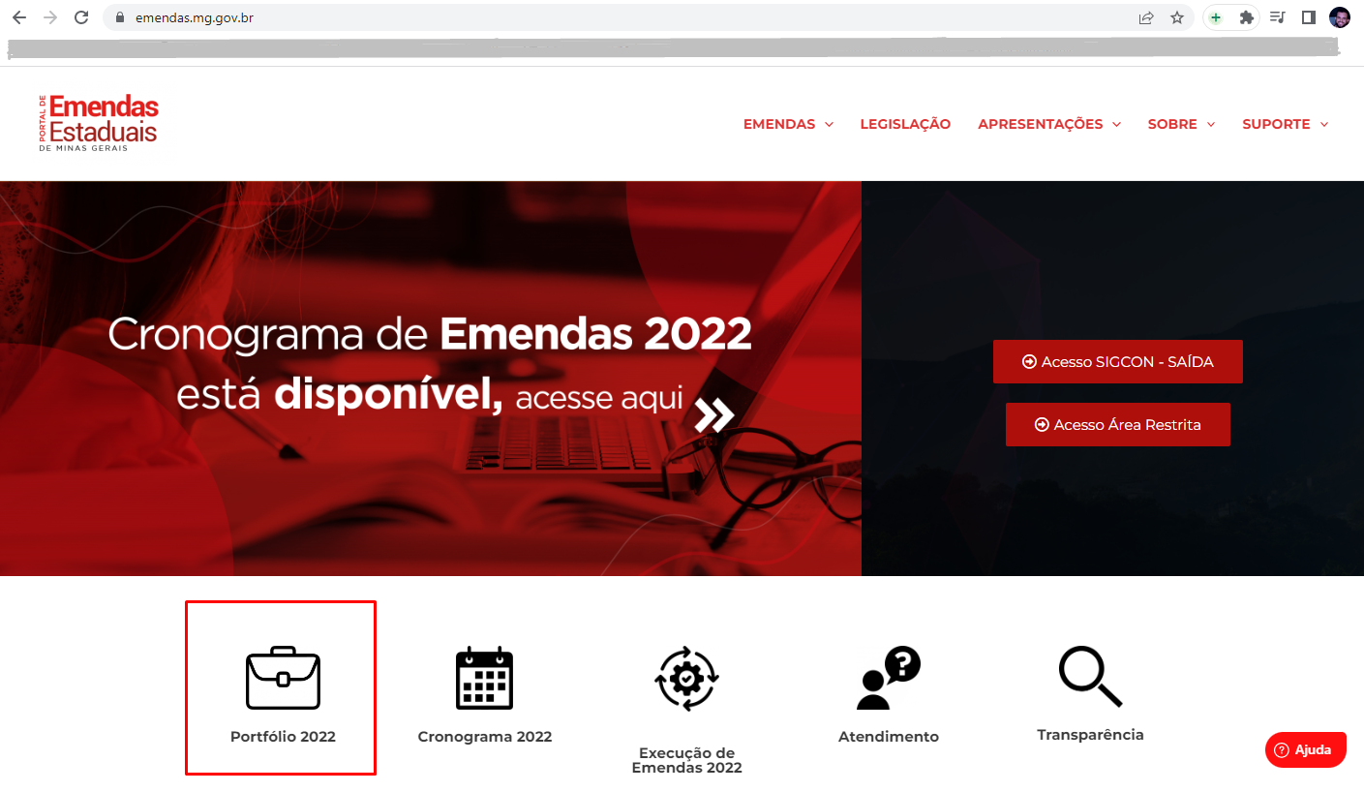
Portfólio de Emendas
1
Portal de Emendas - https://www.emendas.mg.gov.br

Slide 16
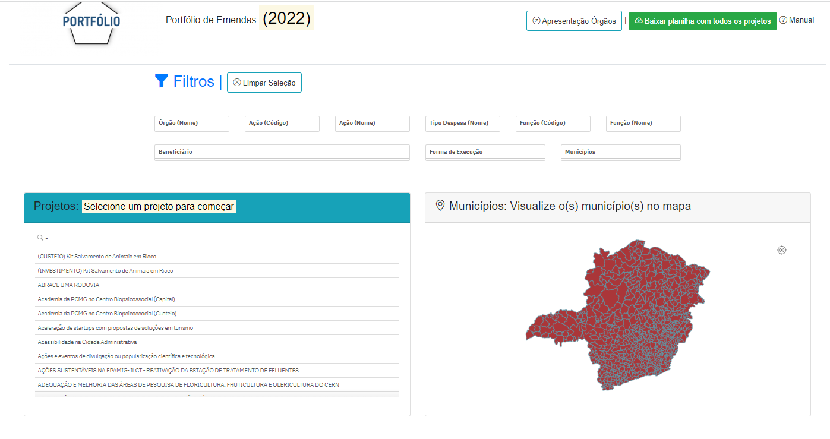
Portfólio
Portfólio de EMENDAS

Slide 17
Portfólio
Portfólio de EMENDAS
Detalhamento para auxiliar na formatação da LOA

Slide 18
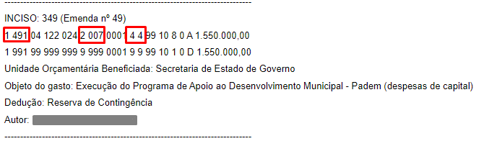
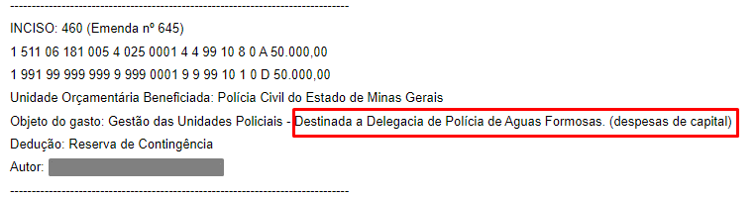
Lei Orçamentária Anual (LOA)
2
Exemplo 1: Emenda genérica
Exemplo 2: Emenda “carimbada”

Slide 19
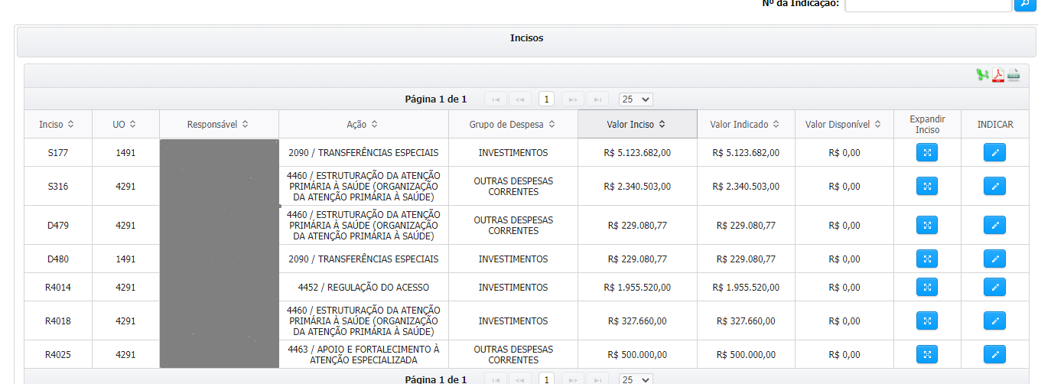
Indicações - Sigcon
3
Carga das emendas e incisos no Sigcon
INDICAÇÃO: Detalhamento da emenda (descrição e especificidades)

Slide 20
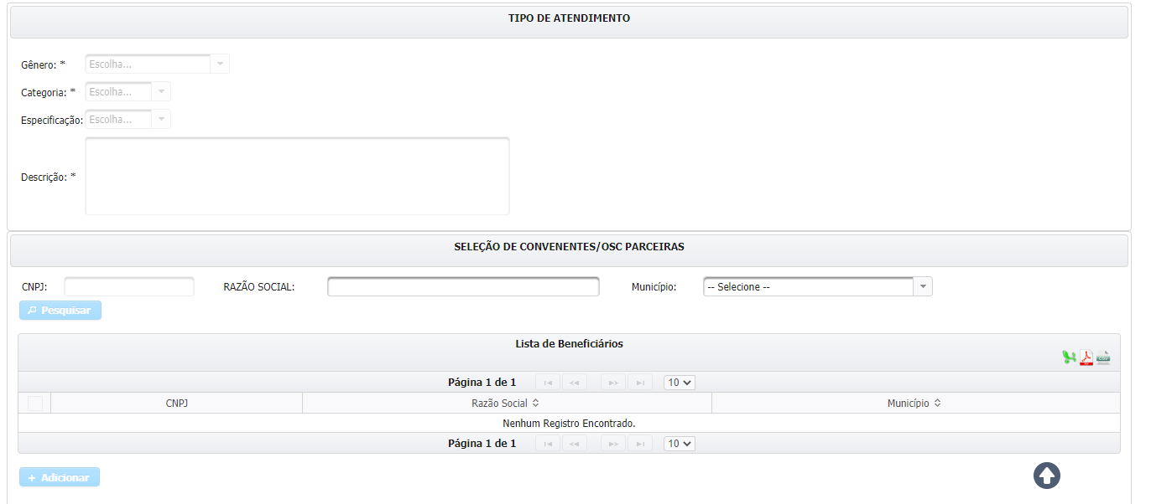
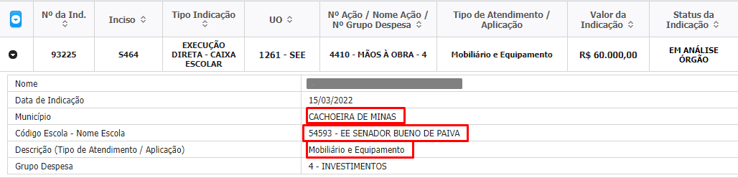
Indicação
Indicação
Detalhamento; descrição; beneficiário

Slide 21
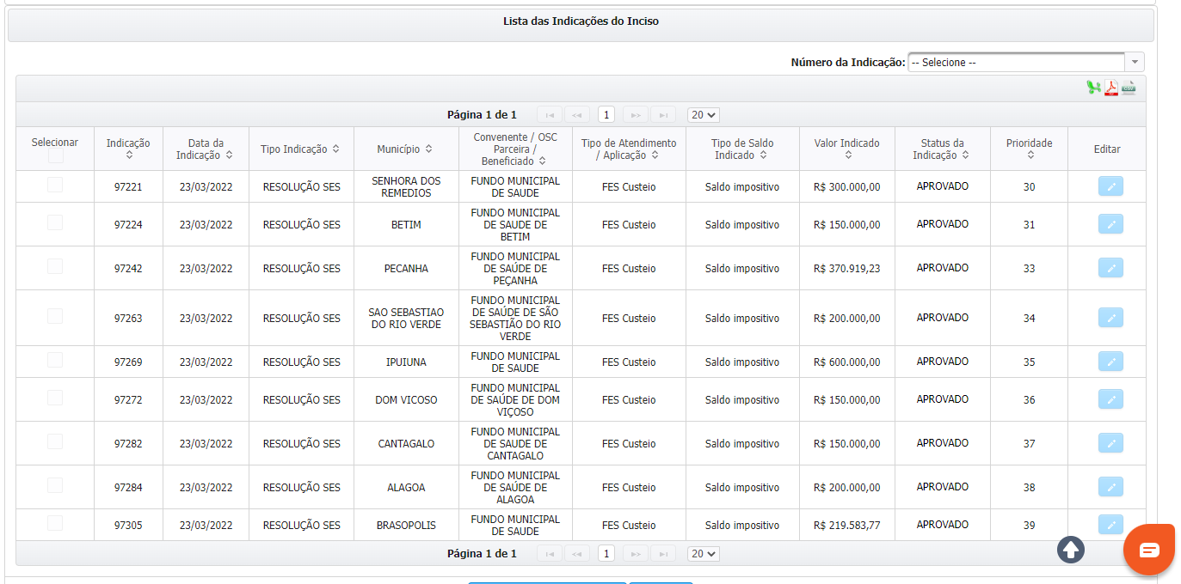
Indicação
Indicação
Relatório

Slide 22
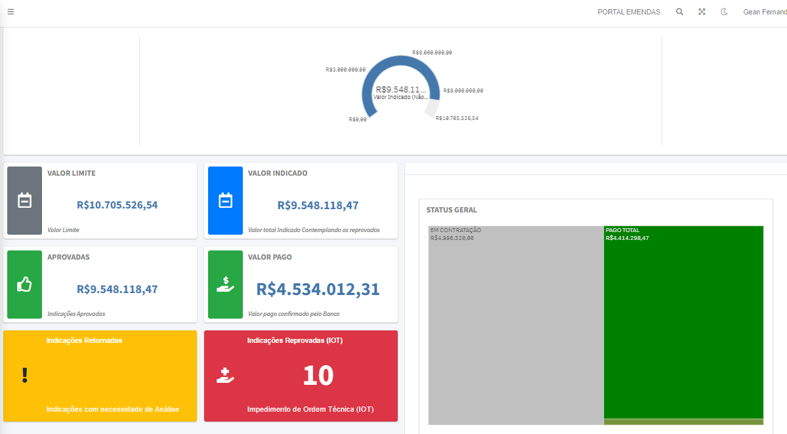
Acompanhamento Portal de emendas
4
Acesso restrito aos parlamentares

Slide 23

Obrigado!
Emendas Impositivas
Subsecretaria de Coordenação e Gestão Institucional
AGO/2022
atendimento@sigconsaida.mg.gov.br
Contato@emendas.mg.gov.br

